Slide 1
Det gode forældresamarbejde
FOA vuggestuekonference 18.03.2013
Dorthe Boe Danbjørg, Næstformand Forældrenes Landsforening
Det gode forældresamarbejde
Organisatorisk
Formelt
Uformelt

Slide 2
Det gode forældresamarbejde
”Dagtilbud skal i samarbejde med forældrene give børn omsorg og understøtte det enkelte barns alsidige udvikling og selvværd samt bidrage til, at børn får en god og tryg opvækst”

Slide 3
Flere udfordringer
Konkrete udfordringer i dagligdagen….Forskellige opfattelser af, hvad dagtilbuddets opgave er…..Svært for personalet at involvere hele forældregruppen….Dobbeltroller, samarbejde, men også vejledende…Taler forbi hinanden…madpakken…presset på tid…
Mere overordnede udfordringer… Forældresamarbejdet fraværende i debatten om dagtilbud…Ændring i dagtilbudsloven..Uklarheder…ikke præcist defineret…Forskellig forståelse…Mere vægt på arbejde end samarbejde…mere end bare kunder i butikken….forældre ikke forbrugere..madpakken..madordning…
Så det er ikke bare selvfølgeligt og ligetil, men hvordan gør vi så…

Slide 4
Noget er ændret
Fokus på forældresamarbejdet:
I kommunernes kvalitetsarbejde (København, Nyborg)
Pejlemærke fra TASK FORCE for fremtidens dagtilbud
KLAR ARBEJDSFORDELING
FORÆLDRE KAN OGSÅ BIDRAGE TIL LÆRING OG INKLUSON
FORÆLDRE I UDSATTE POSITIONER SKAL HAVE DEN RIGTIGE STØTTE
Notes:
SIG LIDT OM DEBATTEN SIDSTE ÅR, HVORFOR VAR DET SÅ AT VI FORÆLDRE REAGerede…

Slide 5
Og hvordan ser vi så det gode forældresamarbejde madpakken er måske det bedste eksempel?
Det gode forældresamarbejde
Organisatorisk
Formelt
Uformelt

Slide 6
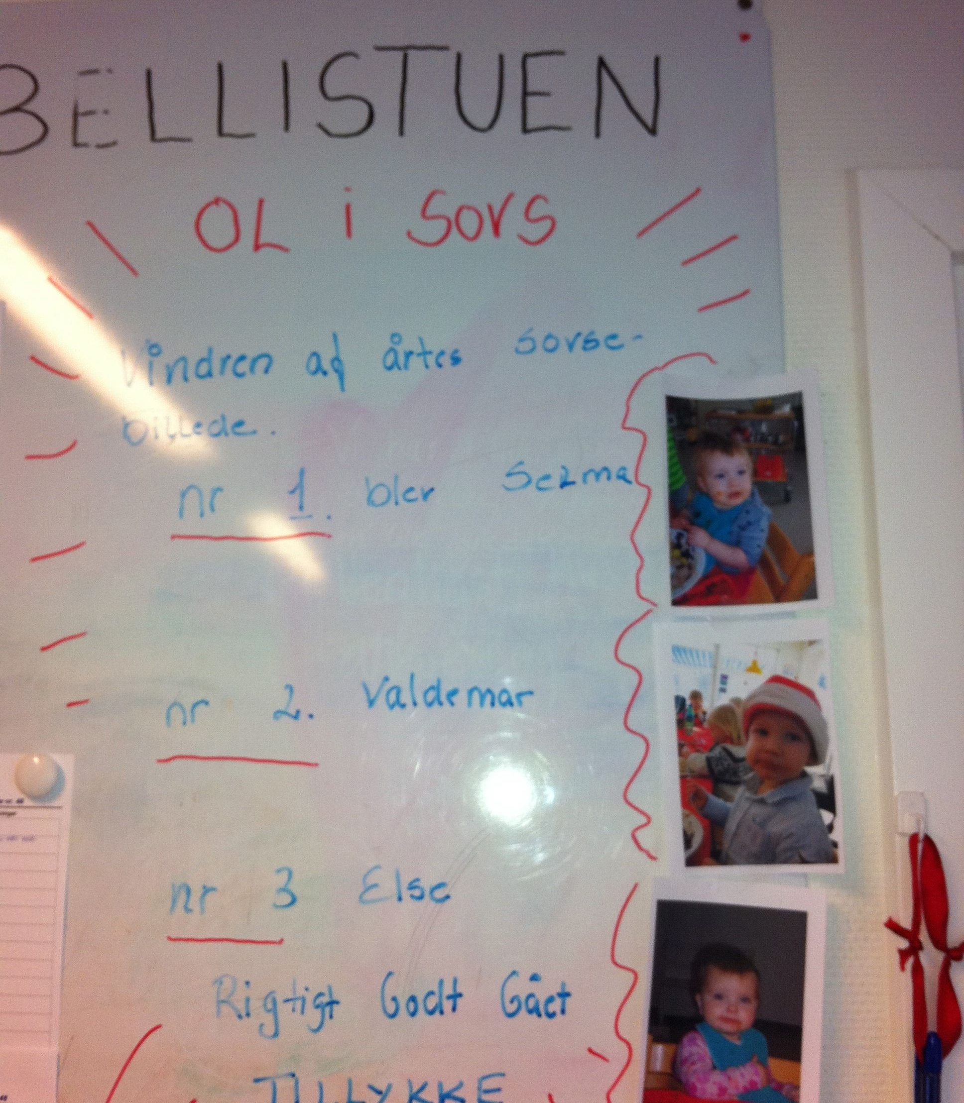
Det uformelle
Det gode forældresamarbejde
Organisatorisk
Formelt
Uformelt
Notes:
Hvad er det der skal til i daglidagen…

Slide 7
Det uformelle
Snak…tid…blive mødt…sige hej og farvel…føle sig velkommen…bare at møde en voksen…god tone…indblik i dagen…
Eksempel:
Leder på forældremøde:
Vi henstiller til at I ikke taler med pædagogerne, der går tid fra de andre børn. I må læse i logbogen…
Det gode forældresamarbejde
Organisatorisk
Formelt
Uformelt
Notes:
Hvad er det der skal til i daglidagen…fortælle om lederen der sagde at vi ikke måtte snakke med pædaogene.

Slide 8
Det formelle
Fastlagte udviklingssamtaler ( ’vi vil fortsætte med at snakke med ham’)
Forældrekaffe, fællesspisning…forældremøder…
Hvordan får vi forældrene til at komme til forældremøder (her kan madpakken være rigtig god…)
Det gode forældresamarbejde
Organisatorisk
Formelt
Uformelt
Notes:
Kom med bud på hvad vi gerne vil have. Hvordan kan man komme ud over de udfodringer…

Slide 9
Det organisatoriske
Forældrebestyrelsesarbejdet…give mulighed for forældresamarbejde i forhold til principperne, pædagogikken og rammerne i institutionen…reelt samarbejde…ikke dem og os…ikke bare orientering…diskussion…pædagogiske principper…forventningsafstemning fra begge sider…engagere forældre i institutionen (madpakken kan atter nævnes)…områdeledelse…strukturelle udfordringer…lovgivningsmæssige udfordringer…ændring i 2007…
Det gode forældresamarbejde
Organisatorisk
Formelt
Uformelt
Notes:
Eksempel på hvordan det kan være, nævn proces i Nyborg…

Slide 10
Det organisatoriske
Dagtilbudspolitik Forslag 13.03.2013 – Nyborg Kommune
Der er tæt og inddragende forældresamarbejde med tydelige gensidige forventninger.
  Dagtilbuddene formidler tydelige rammer og retningslinjer for samarbejdet med forældrene og sikrer at gensidige forventninger er afklarede. Forældre inddrages altid i overvejelser eller bekymringer om deres barn.
  Relationer mellem forældre og ansatte er altid præget af tydelig ansvarsfordeling og vilje til at samarbejde om barnets bedste.
  Dagtilbuddene er faglige og professionelle samarbejdspartnere og indgår i et ligeværdigt og respektfuldt samarbejde med forældrene om barnet.
  Alle forældre opfordres til at deltage mindst en gang om året i deres barns hverdag i dagtilbuddet.
  Alle dagtilbud opfordres til at afholde mindst en årlig udviklingssamtale med for- ældre om barnet.
Det gode forældresamarbejde
Organisatorisk
Formelt
Uformelt
Notes:
Eksempel på hvordan det kan være, nævn proces i Nyborg…

Slide 11
I Forældrene Landsforening arbejder vi blandt andet for:
Bedre normeringer, som kan skabe bedre vilkår for det gode forældresamarbejde i dagligdagen.
Institutions-hjem-samtaler, hvor forældre tilbydes fastlagte samtaler om barnets udvikling og trivsel.
Kompetencen tilbage i lokale forældrebestyrelser på den enkelte institution.

Slide 12
Konkrete initiativer
Projekt – skal afdække
Forældrenes perspektiver på børns liv og læring i familien og institutionen
Relationer til det pædagogiske personale
Relationer til andre forældre
Det formelle forældresamarbejde (forældremøder, bestyrelse)
Det daglige uformelle samarbejde
Barrierer for deltagelse og samarbejde
Eksempler på samarbejdsformer

Slide 13
Konkrete initiativer
Undersøgelse – skal afdække
Er det forældrebestyrelsen der fastlægger de pædagogiske principper i daginstitutionen? Hvis ja, har bestyrelsen lejlighed til at drøfte principperne indgående?
Er det forældrebestyrelsen der fastlægger principperne for daginstitutionens budget? Hvis ja, har bestyrelsen lejlighed til at drøfte principperne indgående?
Har forældrebestyrelsen indflydelse på de pædagogiske læreplaner? Drøfter ledelsen planerne med jer eller bliver I blot orienteret?
Har I fået yderligere kompetence delegeret?
Hvordan fungerer det daglige forældre-pædagog-samarbejde ved aflevering og hentning? Er der tid til dialog?

Slide 14
Konkrete initiativer
Ændring af dagtilbudsloven…Mere konkret. Bedre defineret. Mere præcist.

Slide 15
På vej til det gode forældresamarbejde
Det gode forældresamarbejde
Organisatorisk
Formelt
Uformelt

